Slide 1
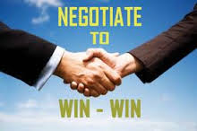
การเจรจาต่อรอง

Slide 2
ความหมายของ
การเจรจาต่อรอง

Slide 3
ความหมายที่ 1
การสื่อสารความคิดระหว่างบุคคล โดยอาศัยการสร้างสัมพันธภาพที่ดี อันจะนำไปสู่ข้อตกลงร่วมกันในปัญหาหรือความขัดแย้งต่างๆ

Slide 4
ความหมายที่ 2
การหาข้อตกลงร่วมกันระหว่าง 2 ฝ่าย ขึ้นไป โดยใช้สันติวิธี เน้นไปที่การแลกเปลี่ยนผลประโยชน์ซึ่งกันและกัน

Slide 5
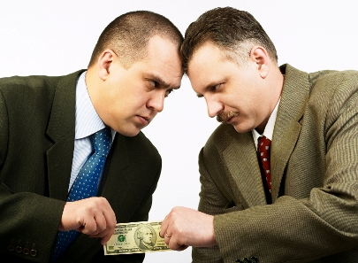
ความหมายที่ 3
กระบวนการแก้ไขปัญหาหรือความขัดแย้งระหว่างผู้ที่เกี่ยวข้องมากกว่า 2 ฝ่ายขึ้นไป โดยวัตถุประสงค์ของผู้เข้าร่วมเจรจาต่อรองนั้น ต้องการที่จะหาข้อสรุปเป็นที่ยอมรับของทุกฝ่าย

Slide 6
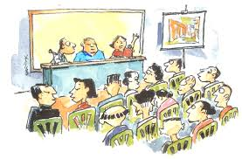
เมื่อไหร่จะทำ
การเจรจาต่อรอง

Slide 7
เมื่อมีความขัดแย้งหรือความเห็นไม่ตรงกันหรือมีช่องว่างในการสื่อสารระหว่างผู้ที่เข้าร่วมการเจรจาต่อรอง
1
เมื่อผู้เข้าร่วมเจรจามีเจตจำนงต้องการหาข้อสรุปร่วมกัน
2
ต้องมองเห็นร่วมกันว่า ผลจากการเจรจาต่อรอง อาจมีผลสรุปออกมาหลายแนวทาง ได้แก่
ฝ่ายหนึ่งอาจได้ประโยชน์
อีกฝ่ายหนึ่งอาจเสียประโยชน์
อาจได้ประโยชน์ร่วมกันทุกฝ่าย
3

Slide 8
คุณสมบัติของนักเจรจาต่อรอง

Slide 9
เชื่อมั่นในตัวเอง
ประนีประนอมประสานประโยชน์
สุขุมรอบคอบ
มีจริยธรรม
การคิดเชิงระบบ
มีปฏิภาณแก้ปัญหาเฉาะหน้า
ความสามารถในการหาเหตุผล
ชัดเจนในประเด็น
ที่เจรจา
การโน้มน้าวใจ
ทักษะในการตัดสินใจ
บรรยากาศ
ที่เป็นมิตร
การเคารพ
ให้เกียรติ
คุณสมบัตินักต่อรองที่มีประสิทธิภาพมี 10 อย่าง
การมีท่าที
อ่อนโยนรับฟัง
การยอมรับและ
เข้าใจเงื่อนไข

Slide 10
ประเด็นที่มีความเกี่ยวข้องที่ต้องคำนึงถึงในการเจรจาต่อรอง
อคติในการตัดสินใจที่ทำให้การเจรจาต่อรองไร้ประสิทธิภาพ
บุคลิกลักษณะมีผลต่อการเจรจาต่อรอง
ความแตกต่างของเพศกับการเจรจาต่อรอง
ความแตกต่างกันของวัฒนธรรมกับการเจรจาต่อรอง

